Slide 1
INGLÉS COMISIÓN “A” - 2021

Slide 2
¡Comencemos!
¿Qué es LEER?
¿Que implica?

Slide 3
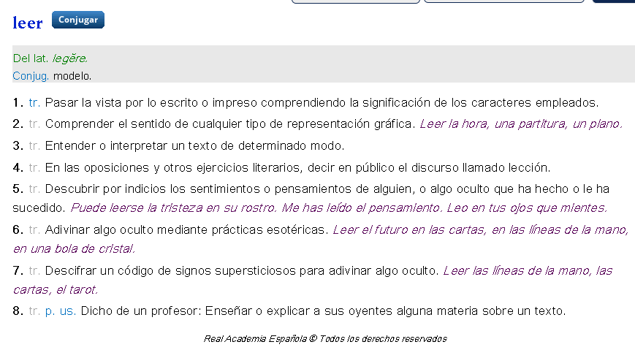

Slide 4
Leer = comprender
Capacidad humana de darle sentido y significado a un texto (oral /escrito)
Ser crítico
Propósitos de lectura

Slide 5
Definición de lectura
Proceso psicolingüístico dinámico mediante el cual un sujeto lector reconstruye un mensaje que ha sido codificado por un sujeto escritor (Goodman, 1967).

Slide 6
¿Qué leemos?
Novelas, cuentos cortos, ensayos, biografías, poemas, cartas, telegramas, diarios, revistas, informes, artículos de investigación, diccionarios, guías telefónicas, e-mails, mensajes de texto, etc.

Slide 7
Estrategias
COGNITIVAS:
Nos permiten recuperar información funcional y práctica
METACOGNITIVAS:
Capacidad para evaluar y corregir aquello que estás aprendiendo
CRÍTICAS:
Capacidad para evaluar y juzgar la veracidad de lo que leíste
Notes:
E. Cognitivas: (analizar, sintetizar, relacionar, juzgar y aplicar información) son mas generales…. las aplicamos tambien en la vida (aspectos como tema, idea principal, etc.)
E. Metacognitivas: Eg: explicar un texto que leiste, verificar si lo que comprendiste esta bien, etc.monitorear el propio aprendizaje, identificar debilidades y fortalezas, identificar errores y su reconducción, organizar el tiempo Es decir, saber lo que se
E. Críticas: No todo lo que leemos es cierto Además, no deberias estar de acuerdo con todo lo que lees

Slide 8
¿Para qué leemos? Propósito
leer por placer o para obtener información.

Slide 9
Propósito de lectura
Lectura rápida o en zig-zag (skimming): nos permite saber de manera rápida y general de qué se trata el texto.
Exploración rápida del texto (scanning): nos permite buscar información específica del texto.
Lectura Extensiva: implica leer textos más largos, usualmente por placer, e involucra principalmente la comprensión global.
Lectura Intensiva: implica la lectura de textos no muy largos con el fin de obtener información específica, e involucra la lectura de detalles con alto nivel de precisión

Slide 10
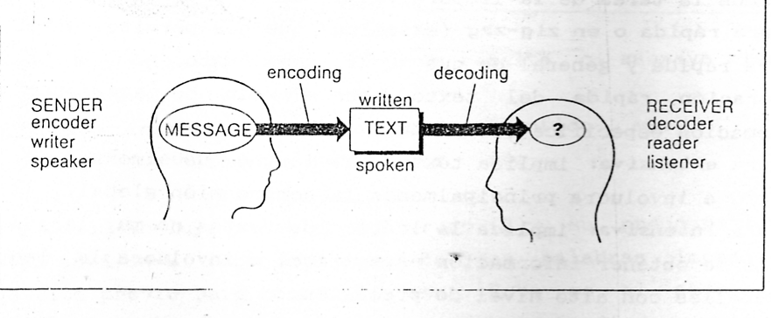
Proceso de la Comunicación

Slide 11
¿Qué hace que un texto sea difícil?
1) Mae yn esmuythach arnom o beth, ag yn lai’r boethfa, er pan doethom ir uinlan hon, nog ydoed tra fuom yn ty gartref. Canys yno’r oed gures anospartus i’n poeni, a mylni (o eisiau auyr a guynt dygon i fygu dynnion (...)
(Gruffydd Robert, citado en Speak Up, año VIII, nº 94)

Slide 12
¿Qué hace que un texto sea difícil?
2) Como el ejemplo anterior ha demostrado, la ejecución de una instrucción consiste en una serie de ciclos de máquina, cuya naturaleza y secuencia es determinada por el opcode alcanzado en el ciclo de máquina M1. Mientras un ciclo de instrucción consista en no más de cinco ciclos de máquina, cada ciclo de máquina será uno de los siete tipos listados en la figura 2.2. (Manual del procesador 8085).

Slide 13
¿Qué hace que un texto sea difícil?
3)Imipenem y aztreonam son los prototipos de nuevos grupos antibióticos beta-lactámicos. El ácido clavulánico o el sulbactam tienen muy poca actividad, pero inhiben la beta-lactamasa que producen muchas bacterias, por lo que se asocian con otras penicilinas para aumentar su actividad.
(Tomado de www.pulsomed.com)

Slide 14
¿Qué hace que un texto sea difícil?
El código.
El conocimiento previo de la materia con que el lector se aproxima al texto.
La complejidad de los conceptos expresados pueden traer dificultad.
El tipo de vocabulario.

Slide 15
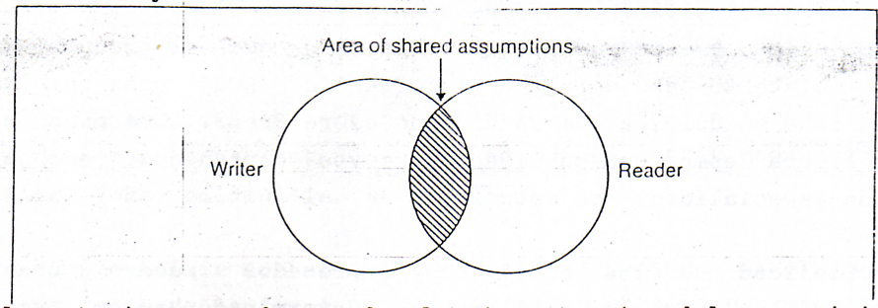
Comunicación exitosa

Slide 16
¿Qué es una Estrategia?
Una estrategia lectora se define aquí como un comportamiento flexible que ayuda a buscar y extraer información en forma rápida y eficiente y que permite recuperar conocimientos previos e integrarlos a los ya existentes

Slide 17
Enfoques utilizados a la hora de leer
Desde los principios de la Psicolingüística, al abordar un texto, se involucran dos modos de procesamiento, uno llamado descendente (top-down) y otro ascendente (bottom-up) a veces predomina uno, a veces el otro, de acuerdo con el dominio de la lengua extranjera y el conocimiento de la temática del texto. Sin embargo, una eficiente comprensión del sentido del texto sólo se logra si se combinan y complementan determinadas habilidades generales o estrategias lectoras provenientes de ambos enfoques

Slide 18
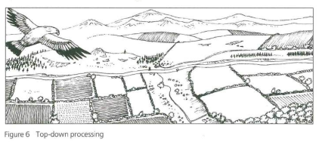
El primero, enfoque descendente, pone énfasis en la predicción del probable significado y recurre a los esquemas previos; se aplica, por ejemplo, al hacer inferencias para descubrir el propósito general del texto. Una perspectiva general o global, permite al lector considerar el texto como un todo y relacionar la información nueva con su conocimiento previo, con su bagaje experiencial y emplear su sentido común para resolver dificultades y avanzar en un aprendizaje significativo.

Slide 19
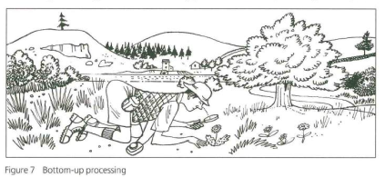
Este enfoque enfatiza que la decodificación y el significado se construye a partir de las marcas sobre la página: reconocimiento de letras, palabras, frases y orden entre las distintas partes de la oración. Es el tipo de procesamiento que aplican naturalmente quienes saben poco o nada de la segunda lengua.
Enfoque Ascendente

Slide 20
¿Qué hacen si deben leer un texto?

Slide 21
El proceso de lectura: Momentos / Pasos
PREPARACIÓN: PRE-LECTURA
Determinar el género a leer
Analizar el título. ¿Qué nos dice sobre el contenido? ¿Qué conoces sobre el tema? ¿Qué información esperas encontrar en el artículo?
Examinar la autoría del artículo: ¿Quién lo escribió? ¿Cuándo fue escrito? ¿Has leído otros artículos escritos por el mismo autor?¿ El autor tiene algún prejuicio? ¿Cuando fue escrito el artículo?¿En qué contexto histórico se escribió?
Determinar el propósito de lectura: ¿Para qué leerás el texto?
Notes:
Aproximación Global Leer el título del libro, manual, revista o diario. Asimismo, identificar autor, fecha y lugar de emisión.
Leer el título y subtítulos del Capítulo correspondiente.
Leer el título y subtítulos del texto seleccionado.
Observar las ilustraciones, mapas, fotos, tablas, esquemas, gráficos, etc. que acompañan al texto escrito.
Prestar atención al modo en que se organiza la información en el texto (párrafos, columnas, etc.).
Observar las palabras que sobresalen o que están escritas de un modo diferente, los nombres, números y fechas.
Predecir el tema central del texto y su función comunicativa, relacionándolos con lo que ya sabemos de dicho tema.

Slide 22
DURANTE LA LECTURA
Leer el texto
Resaltar la información que consideramos relevante.
¿De qué se trata el mismo?
¿Cómo se corresponde con el título?
¿Cuáles son los puntos principales del texto?
¿Cuál es la evidencia que da el autor para sustentar estos puntos?
Marcar el texto ¿Hay alguna descripción de algo que conocías o no conocías y quieres recordar su ubicación? Si es así, marcalo. Puedes utilizar un resaltador y pegatinas.
Tomar notas. Regresa a las partes marcadas y toma nota de los puntos principales del texto, utilizando una de las estrategias de toma de nota que conozcas.

Slide 23
Hacernos muchas preguntas!!!!
¿Qué?
¿Cuándo?
¿Cómo?
¿Dónde?
¿Quién?
¿Por qué?

Slide 24
No olvides…. ¡TOMAR NOTAS!
Toma notas claras y breves identificando los puntos centrales del texto que sirvan de base para una lectura posterior.
Crea notas con datos de distintos autores, sus puntos de vista y sus argumentos.
Notes:
De qué manera podemos citar/traer/mencionar a distintos autores n nuestro trabajo?
Es necesario distinguir las citas directas de las paráfrasis y anotar claramente la bibliografía para poder dar crédito a los autores que has utilizado para tu investigación

Slide 25
… importante
Podemos leer el mismo texto varias veces por diferentes propósitos:
Conocer el tema del texto
Obtener la idea general del texto
Obtener una información precisa
Responder a una pregunta en particular

Slide 26
DESPUÉS DE LA LECTURA
¿Qué aprendimos después de leer el texto?
Reflexiona sobre lo que has leído. Revisa tus notas y luego pregúntate lo siguiente relacionado con el texto: ¿Qué has aprendido? ¿Cómo se relaciona a lo que ya sabes? ¿Encontraste el argumento convincente? Hay algo en el texto que no te convence del argumento del escritor incluso cuando el artículo lo hace bien?
¿Cómo se relaciona el artículo con tu conocimiento mayor del tema?
¿Estás de acuerdo con lo que leíste? ¿Por qué?

Slide 27
Sintetizando
Hay diferentes enfoques que realizamos a la hora de leer.
La lectura tiene etapas en las que vamos a aplicar distintas estrategias que nos permitan comprender el texto.
Sistematizar el uso de las estrategias me van a hacer un lector hábil en una segunda lengua.

